Slide 1
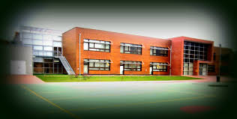
Arsimtarja:Kumrie maqedonci
Nxenesja :Rrezona Krasniqi
Nxenesi :Rrezon Krasniqi

Slide 2
Paraqitja E Trupave (Paraqitja e objekteve me prerje)

Slide 3
Paraqitja e Trupave
Paraqitja e objektve nepermjet vizatimit behet me projektim ne rrafshet projktuese nromal me njeritjetrin.Nuk egziston ndonje rregull e shkruar per vendosjen e rrafsheve qe bejn prerjen e objektit.Me renedesi eshte qe te paraqiten me prerje virmat,kanalet dhe format te tjera te padukshme nga pamja e jashtme e objektit.Dallojn disa lloje prerjesh: >Prerja e plote, >Gjysemprerja, >Prerja e pjeseshme, >Prerja Lokale.

Slide 4
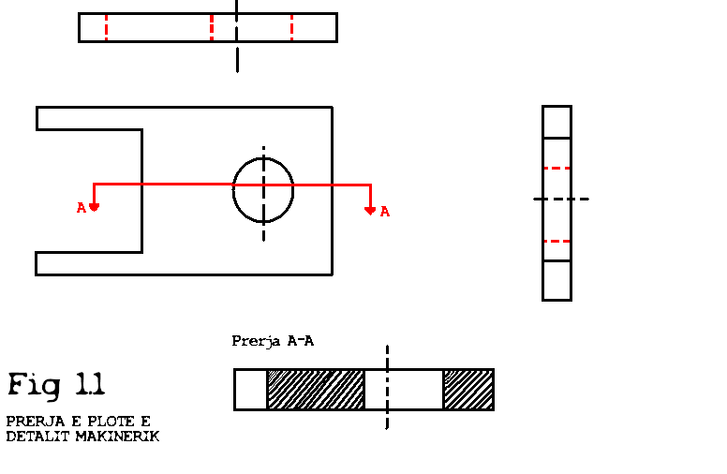

Slide 5
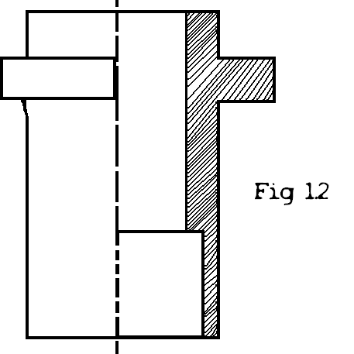

Slide 6
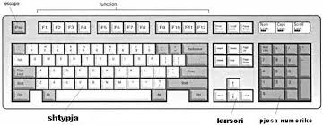
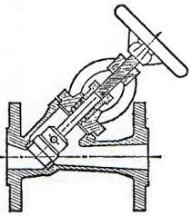

Slide 7
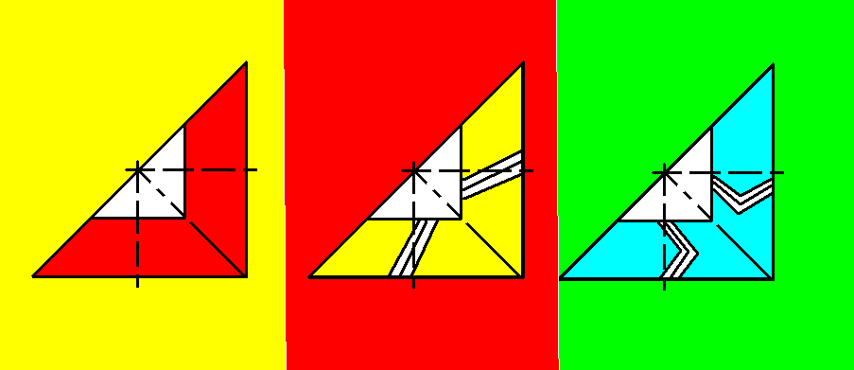

Slide 8
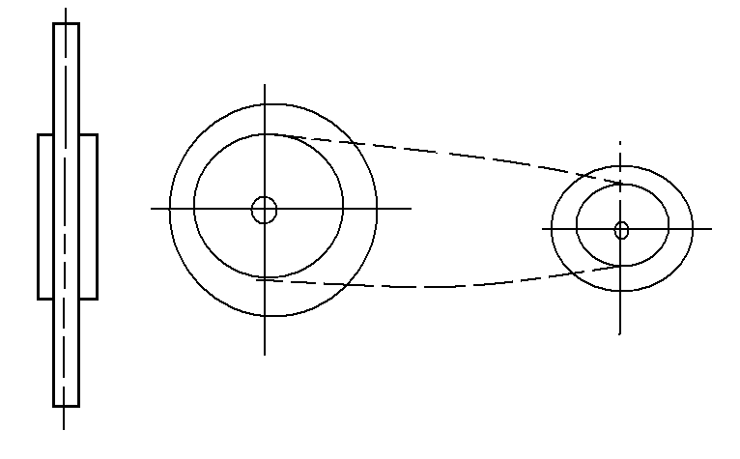

Slide 9
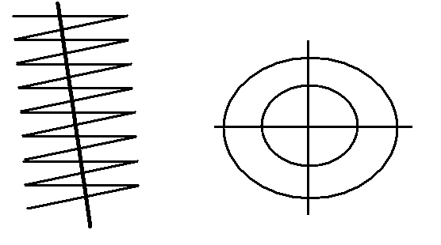

Slide 14
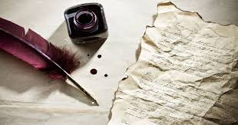
The End :D

